Slide 1
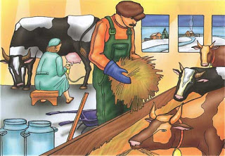
КТО РАБОТАЕТ НА ФЕРМЕ. ПОДГОТОВИЛА: ЖААК МАРИНА ГЕННАДЬЕВНА

Slide 2
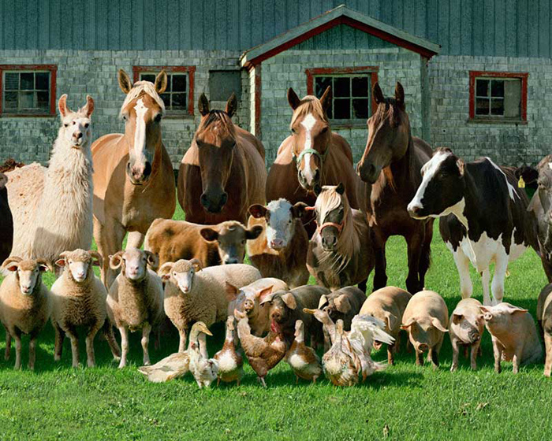
Ферма- это место в деревне, где держат домашних животных. В деревнях и селах создаются большие по размеру и мини фермы.

Slide 3
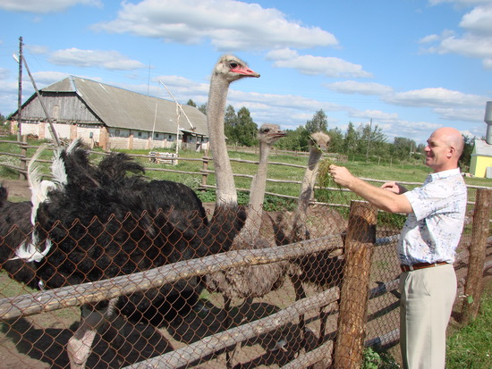
ФЕРМЕР - человек, который владеет землей или арендует её, и занимается на ней сельским хозяйством. Жизнь фермера — рядом с животными. Поэтому он должен иметь необходимые знания о предупреждении различных заболеваний, отравлений ядохимикатами и ядовитыми растениями. Уметь быстро и грамотно пользоваться лечебными средствами, когда животному грозит смерть. Определять больных и подозреваемых в заболевании животных. Правильно действовать при падеже животных.

Slide 4
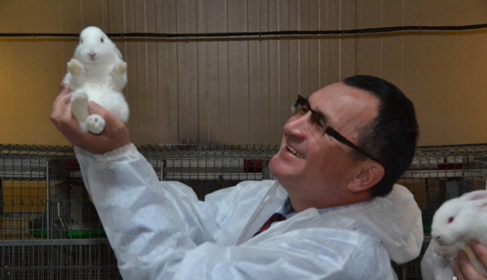
ЖИВОТНОВОД следит за содержанием животных: кормление, поение, пастьба и чистка животных, доение,проведение мероприятий по улучшению содержания и кормления животных и профилактических мероприятий по предупреждению их заболеваний

Slide 5
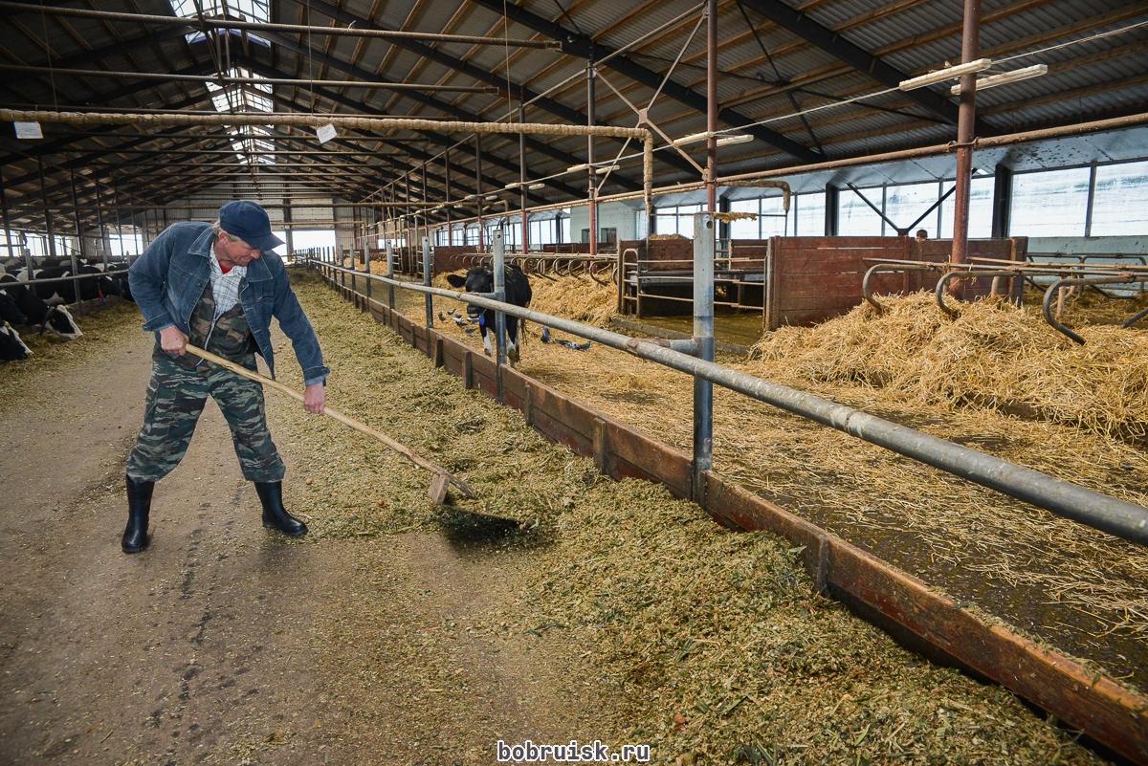
ЗВЕРОВОД ИЛИ СКОТНИК. Эти люди кормят животных, убирают и чистят помещение, чтобы животные всегда содержались в чистоте и тепле, расстилают на пол свежее сено, наливают свежую воду.

Slide 6
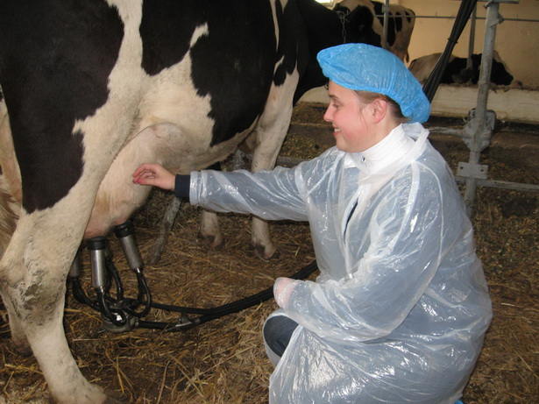
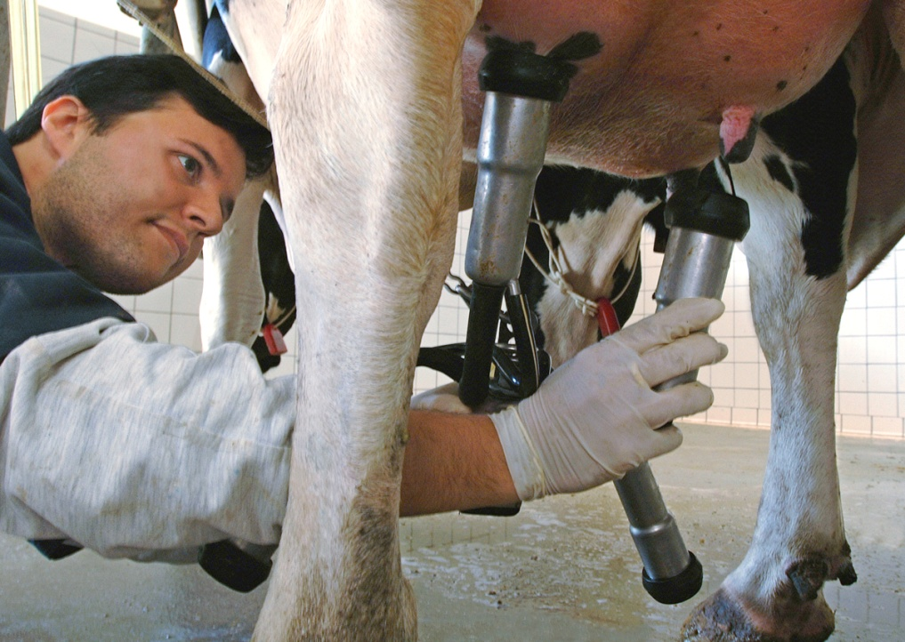
ДОЯР ИЛИ ДОЯРКА- это очень тяжелый труд. На ферме коров много, приходится доить коров специальными доильными аппаратами.

Slide 7
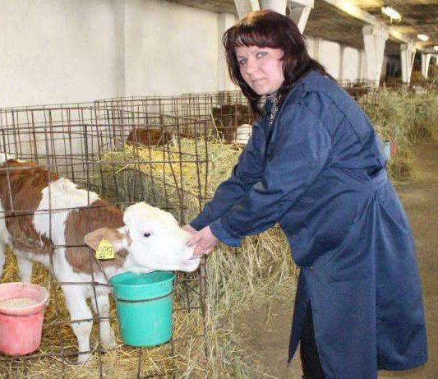
ТЕЛЯТНИЦЫ заботятся о телятах.

Slide 8
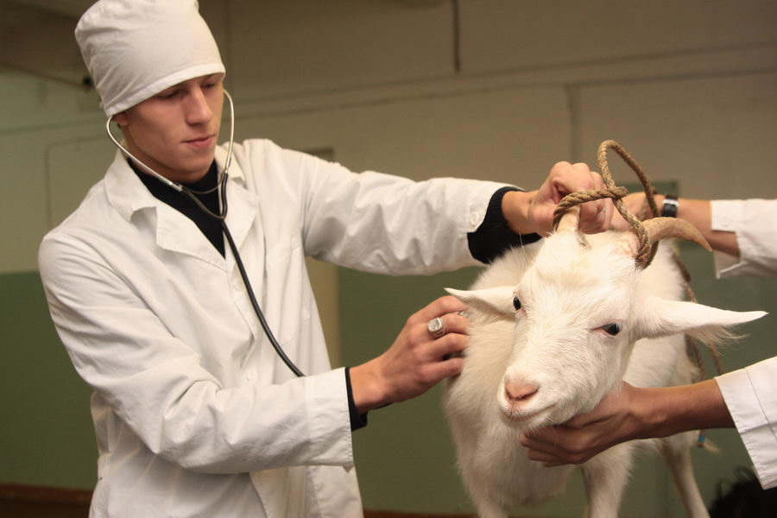
За питанием и здоровьем коров и других животных на ферме следит специальный врач – ВЕТЕРИНАР.

Slide 9
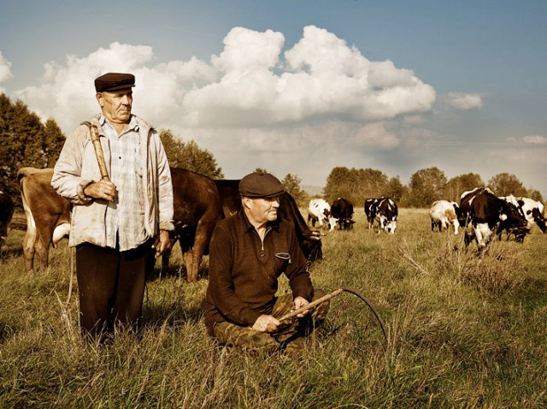
ПАСТУХ пасет стадо коров, овец и других животных на пастбище. Он заботится, чтобы они паслись на просторных, обильных кормами лугах.

Slide 10
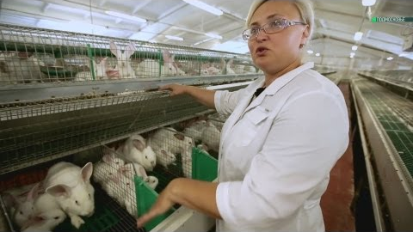
КРОЛИКОВОД ухаживает за кроликами, следит за кормлением, поением, уборкой клеток , наблюдает за состоянием здоровья животных и оказание им лечебной помощи.

Slide 11
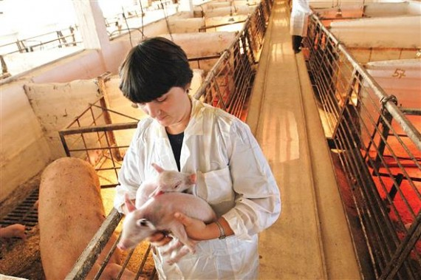
СВИНОВОД следит за свиньями :кормление, поение, уборка участие в ветеринарных обработках. Выполнение мероприятий по улучшению содержания животных и кормлению сбалансированными по питательным веществам кормами .

Slide 12
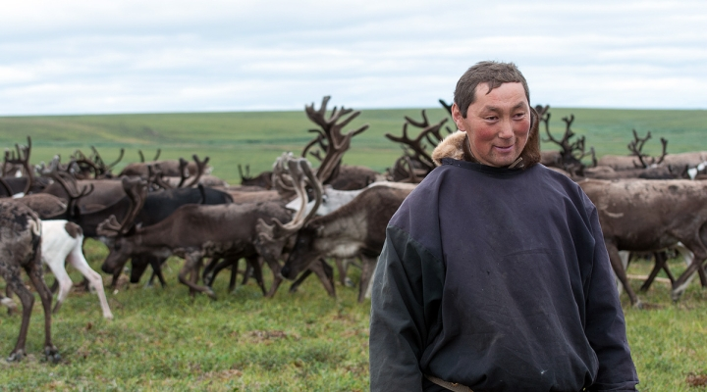
ОЛЕНЕВОД заботится об оленях - пастьба, кормление, поение оленей. Он следит за здоровьем, обучает оленей работе в упряжке, охраняет стада от хищников.

Slide 13
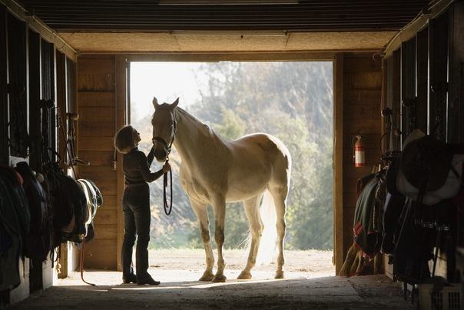
КОНЕВОД .Выполняет работы по уходу за племенными кобылами, молодняком и тренируемыми лошадьми на конеферме. Подкашивает травы, подвозит и приготавливает корма.

Slide 14
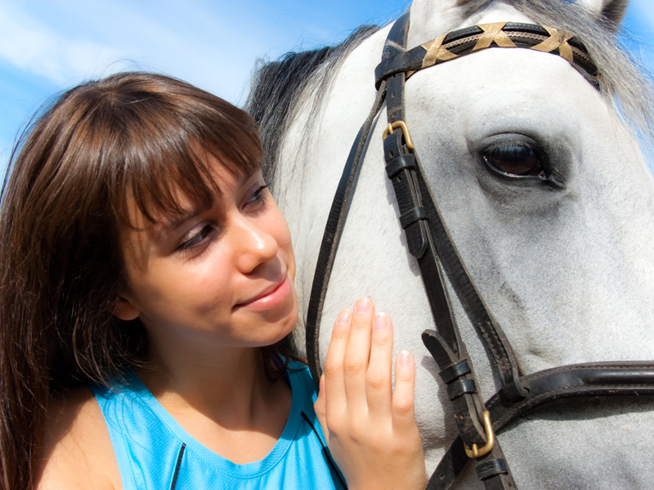
ЖОКЕЙ заботится о лошадях: обучает и воспитывает лошадей , участвует в испытаниях лошадей, контролирует работу коневодов по уходу, содержанию тренируемых лошадей.

Slide 15
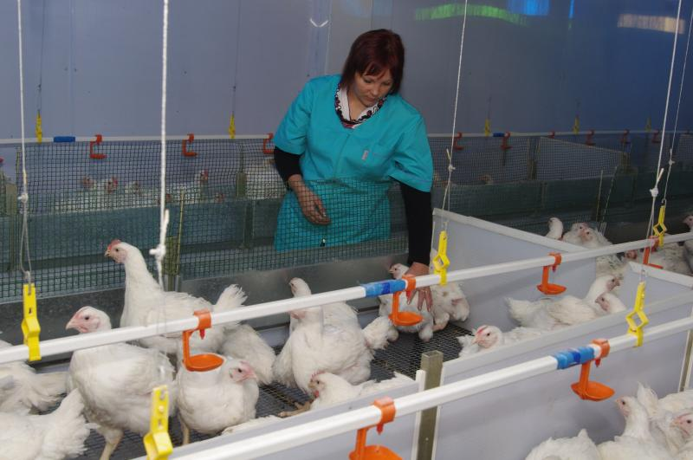
ПТИЦЕВОД ИЛИ ПТИЧНИЦА- ухаживает за домашними птицами.

Slide 16
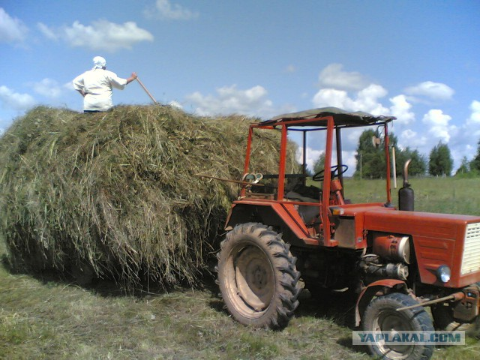
ТРАКТОРИСТ. Он производит подвоз кормов на тракторных тележках. И при заготовке сена он не заменим. Ведь вручную уже не косят. И механическую косилку передвигает по полю тракторист на своём тракторе.

